Slide 1



Outils ETP
20e Journée de la filière
FilRougE-MCGRE
Dr Annie Kamdem – Pédiatre PH
Estelle Mechain – Infirmière puéricultrice coordinatrice
CRMR drépanocytose du CHI de Créteil
27 juin 2025

Slide 2
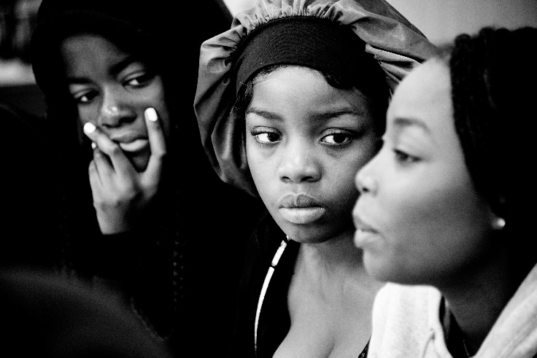
Groupe de travail ETP filière 2021
Sous groupe : transition drépanocytose - greffe de moelle osseuse
Michel ANSELME
Cathy ARISTIL
Anne CORBASSON
Françoise DRISS
David ISSOM
Annie KAMDEM
Emmanuella LEVEILLE
Louis SAKHO
Estelle MECHAIN
Coordination Pr Mariane DE MONTALEMBERT

Slide 3
Groupe de travail ETP Filière MCGRE - Janvier 2021
SOUS-GROUPE transition
CONSTAT GENERAL :
  Nombreux outils existants
  Il peut être difficile pour les équipes de les repérer et de les tester
DÉCISION DE GROUPE :
  Il ne sera pas nécessaire de créer de nouveaux jeux dans ce thème
  Réorganiser l’existant
  Fort de l’expérience de l’équipe du CHIC : décrire les séances d’ETP sous forme de trame de façon à les communiquer aux autres centres
  Idem pour l’ETP greffe
  Explorer et étoffer les axes pauvres du thème

Slide 4
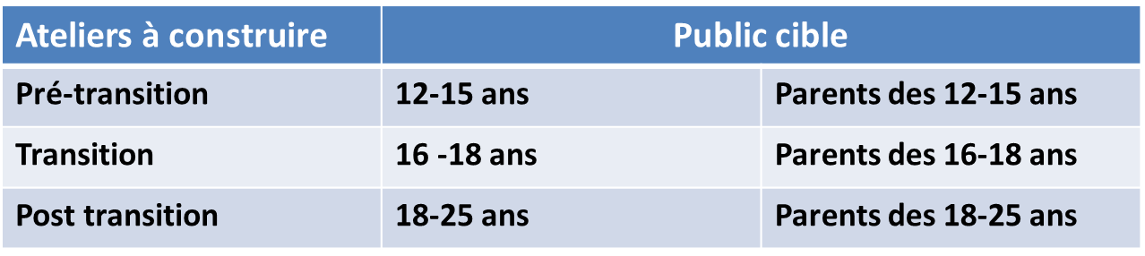
Axes de travail du groupe
Initier l’ETP transition dès le plus jeune âge (12 ans)
Objectifs du travail du sous-groupe pré-transition:
Créer les trames d’ETP spécifiquement en lien avec :
- La maladie
- Les problèmes spécifiques à l’adolescence et à la puberté
- L’orientation scolaire et professionnelle : création d’outils si possible

Slide 5
Constat
Au fil des années, pour certains patients :
Nous nous rendons compte :
  d’une anxiété autour de la transition, notamment en lien avec leur avenir
  d’une recrudescence des crises vaso-occlusives
  que beaucoup de jeunes se retrouvent orientés vers une filière par défaut
  de nombreux changements de filières entre 15 et 20 ans
Lors des séance d’ETP :
Peu d’outils sur le thème de l’orientation scolaire et professionnelle
→ D’où l’idée dans ce groupe de travail, de créer un jeu pour les adolescents à partir de 12 ans.

Slide 6
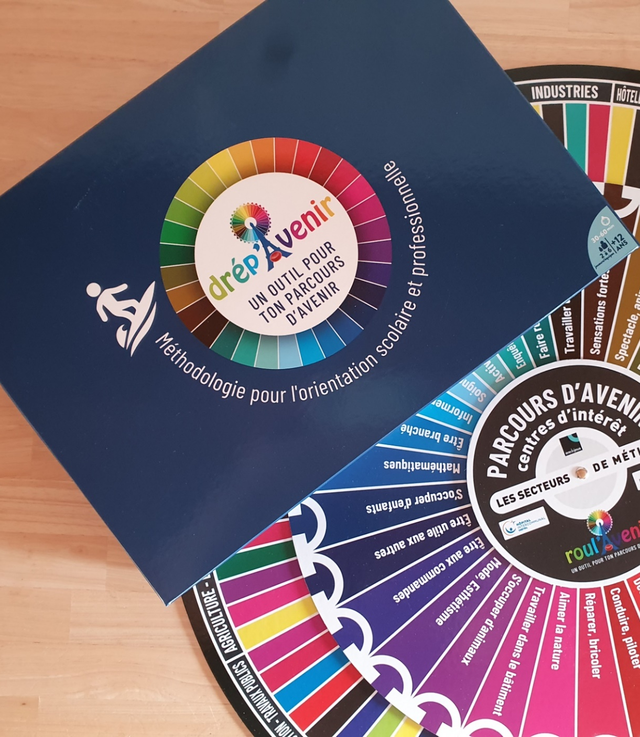


Le projet de jeu:
Roul’Avenir et Drep’Avenir
Création d’un jeu d’initiation à l’orientation scolaire et professionnelle en collaboration avec « Ere de jeux ».
Public cible :
Les adolescents atteints de drépanocytose à partir de 12 ans
Objectif :
Susciter le questionnement des jeunes adolescents au sujet de leur orientation scolaire et professionnelle
Les familiariser dès le plus jeune âge aux méthodes d’orientation scolaire et professionnelle
Organisation de séances d’ETP collective ou individuelle
→ Financement :
Décembre 2022 laboratoire Theravia
Mars 2023 demande et validation par l’ARS
Mai 2024 première version

Slide 7
ROUL’AVENIR

Slide 8
Roul’Avenir :
Un outil pour ton parcours d’avenir
Contenu du jeu :
Objectifs :
Une roue centre d’intérêts/secteurs de métiers
Une fiche animateur
Un passeport avenir
  Autocollants centre d’intérêts
  Autocollants secteurs de métiers
Susciter le questionnement des jeunes adolescents au sujet de leur orientation scolaire et professionnelle
Comprendre la notion de centre d’intérêt et de secteur de métiers
Se connaître : réfléchir à ses propres centres d’intérêts

Slide 9

Roul’Avenir :
Fiche animateur

Slide 10
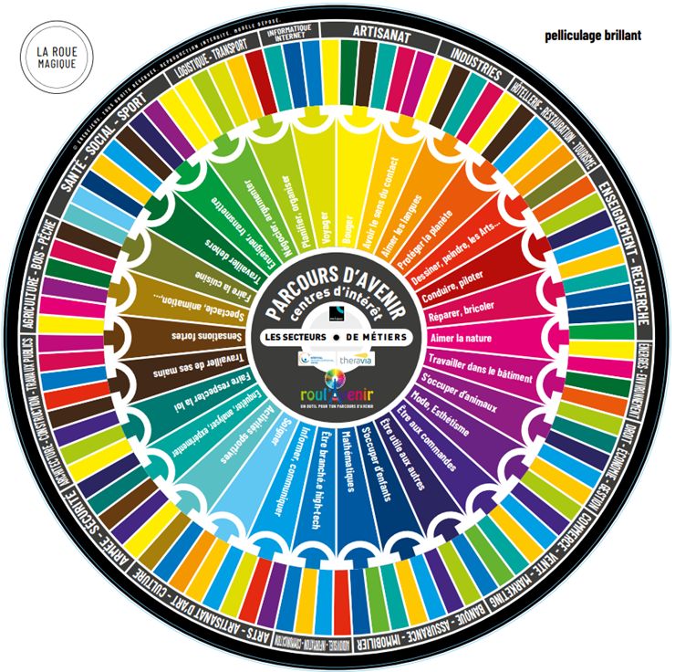
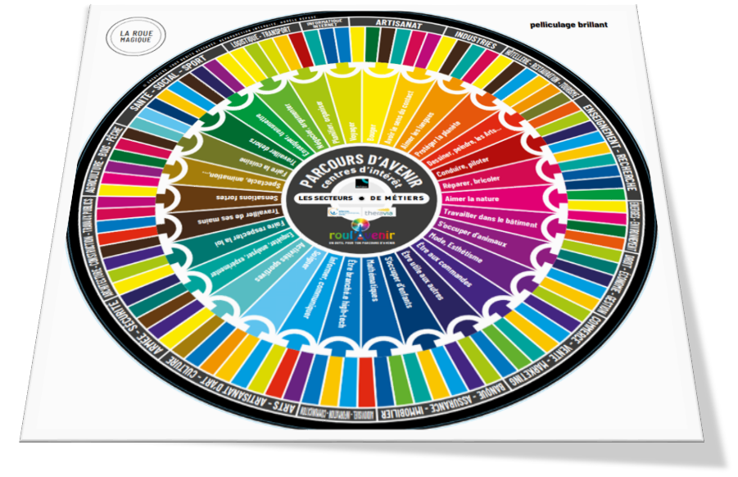
Roul’Avenir :
Roue centre d’intérêts et secteurs de métiers

Slide 11
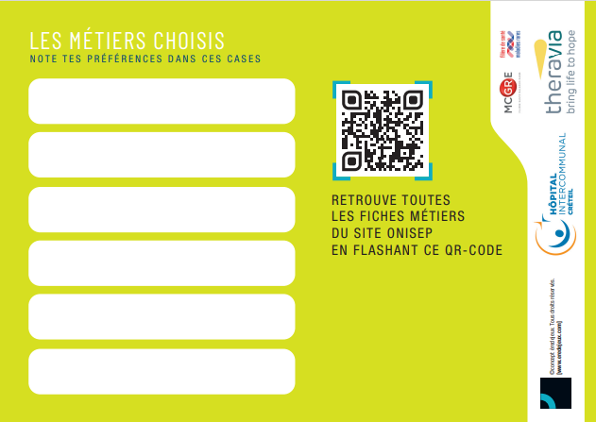

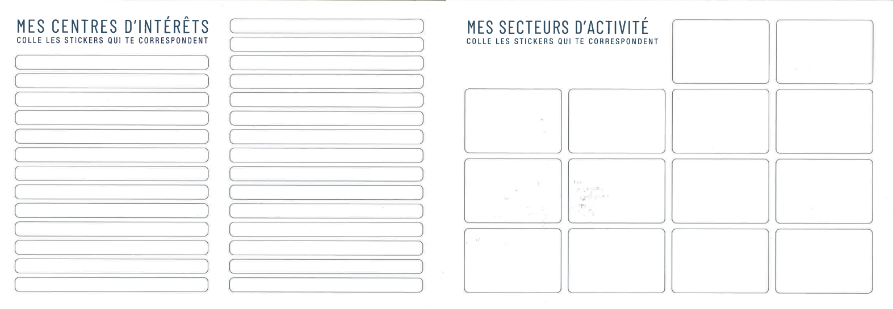
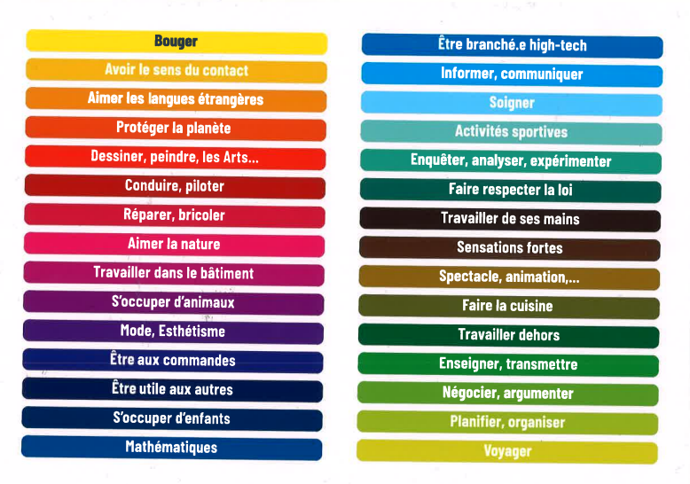
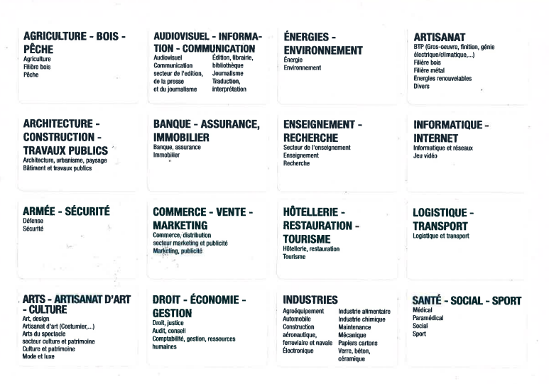
Roul’Avenir :
Un passeport avenir / Autocollants centre d’intérêts / Autocollants secteurs de métiers

Slide 12
DREP’AVENIR

Slide 13
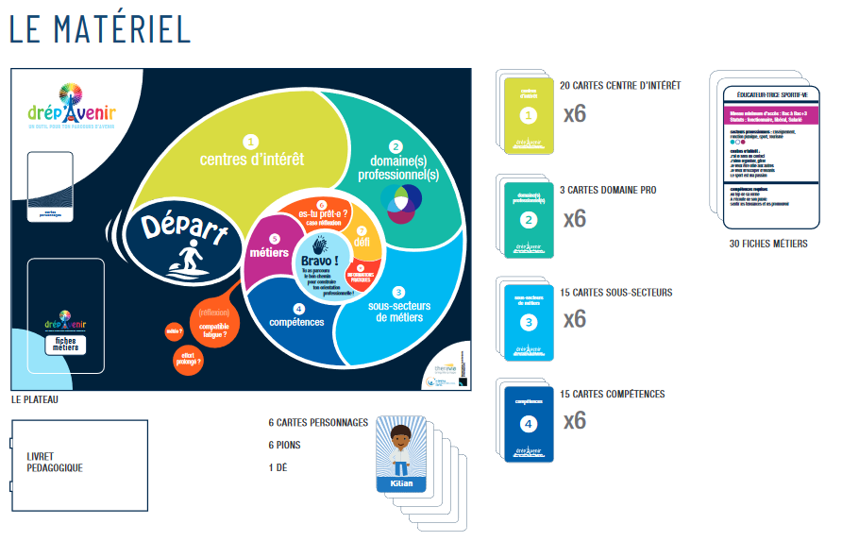
Drep’Avenir :
Méthodologie pour l’orientation scolaire et professionnelle
Contenu du jeu :
Objectifs :
Un plateau de jeu
Un livret animateur
6 cartes personnages
20 cartes centres d’intérêts (x6)
3 cartes domaines professionnels (x6)
15 cartes sous-secteurs de métiers (x6)
15 cartes compétences (x6)
30 fiches métiers
6 pions
1 dé
Les familiariser dès le plus jeune âge au vocabulaire et aux méthodes d’orientation scolaire et professionnelle

Slide 14
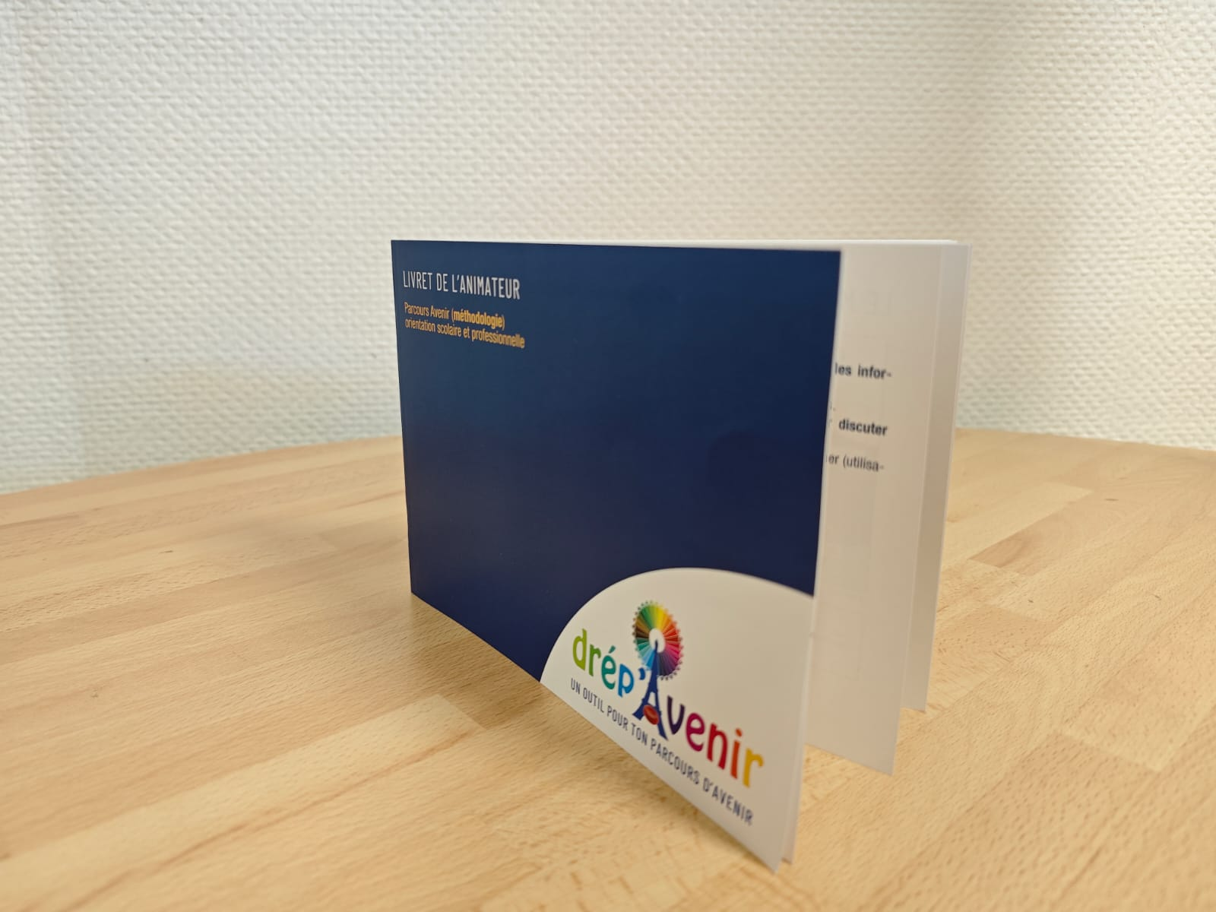
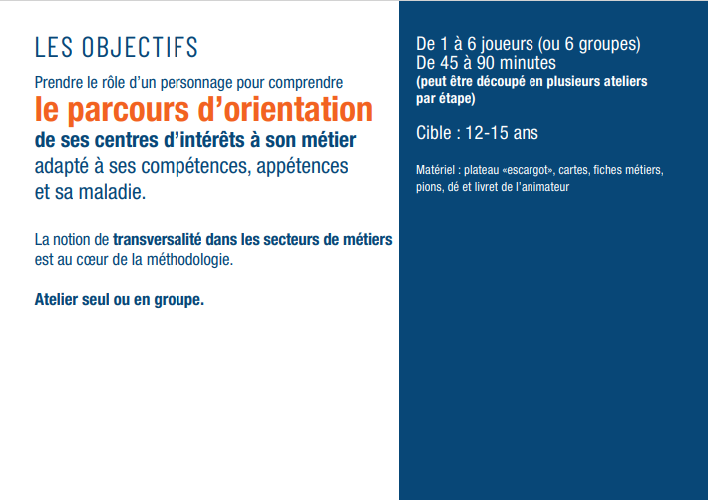
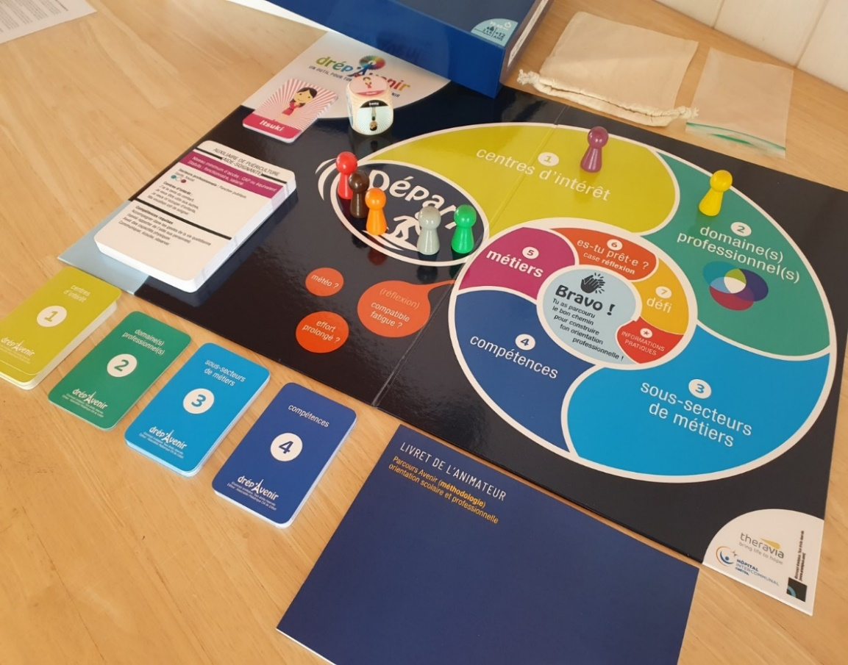

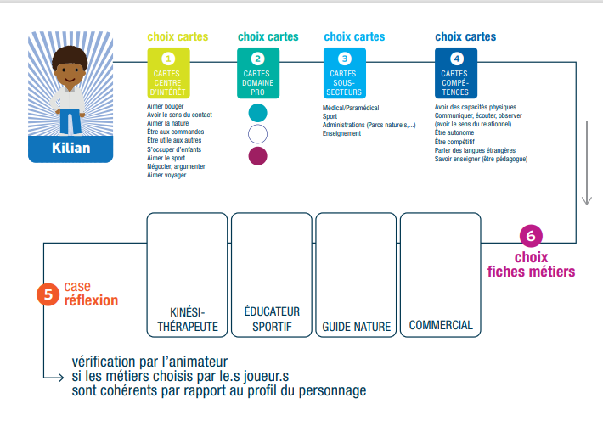
Drep’Avenir :
Plateau de jeu / Livret animateur

Slide 15
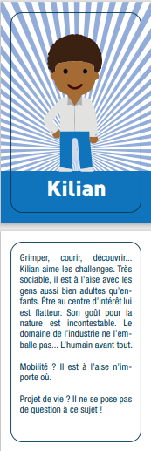
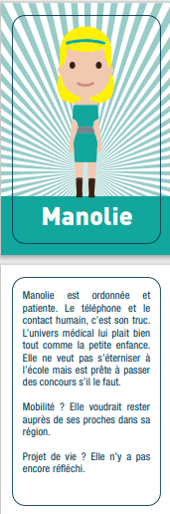
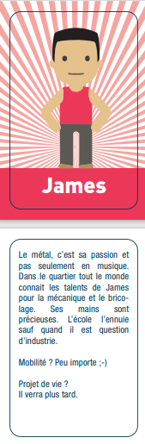
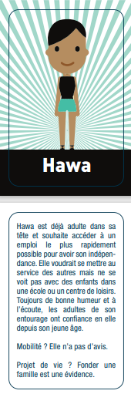
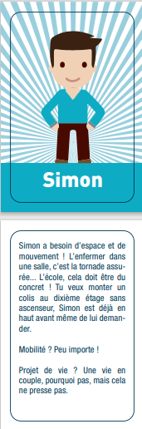
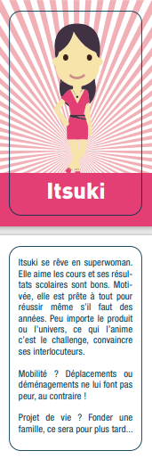
Drep’Avenir :
Cartes personnages

Slide 16
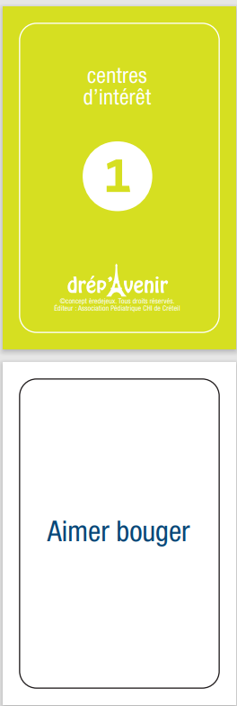
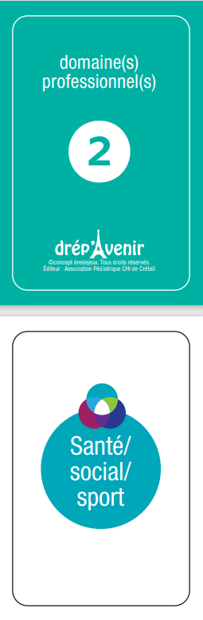
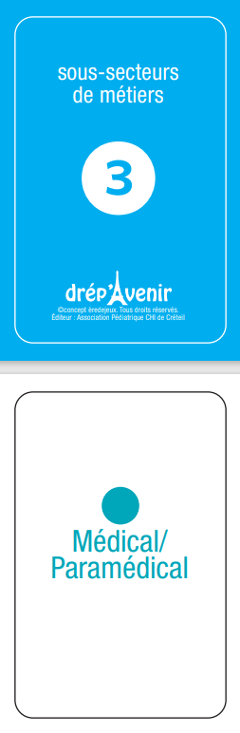
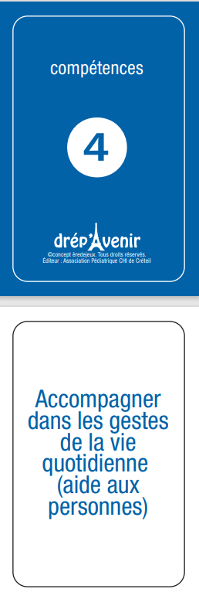
Drep’Avenir :
Cartes

Slide 17
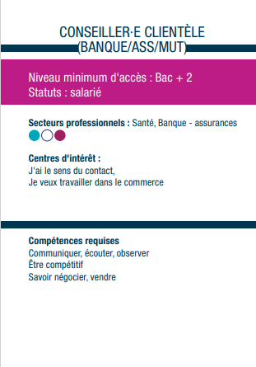
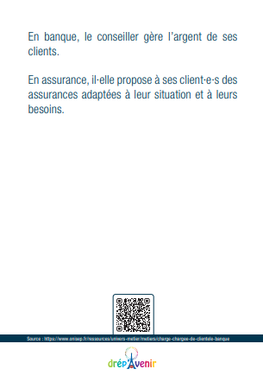
Drep’Avenir :
Fiches métiers
Description simple du métier
QR code : fiche métier Onisep

Slide 18
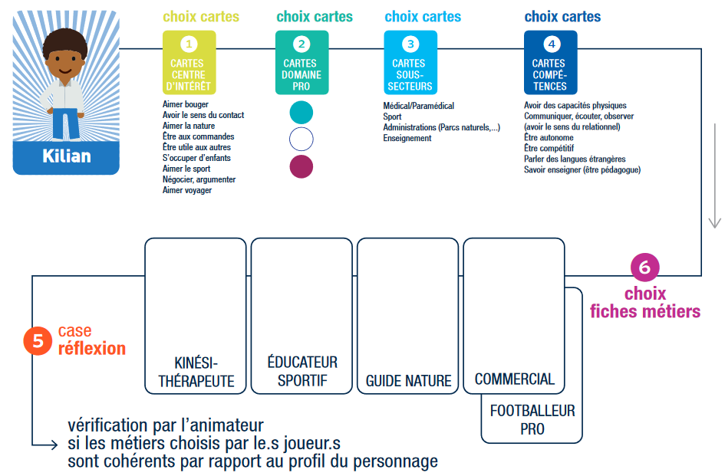
Drep’Avenir :
Exemple de parcours personnage

Slide 19
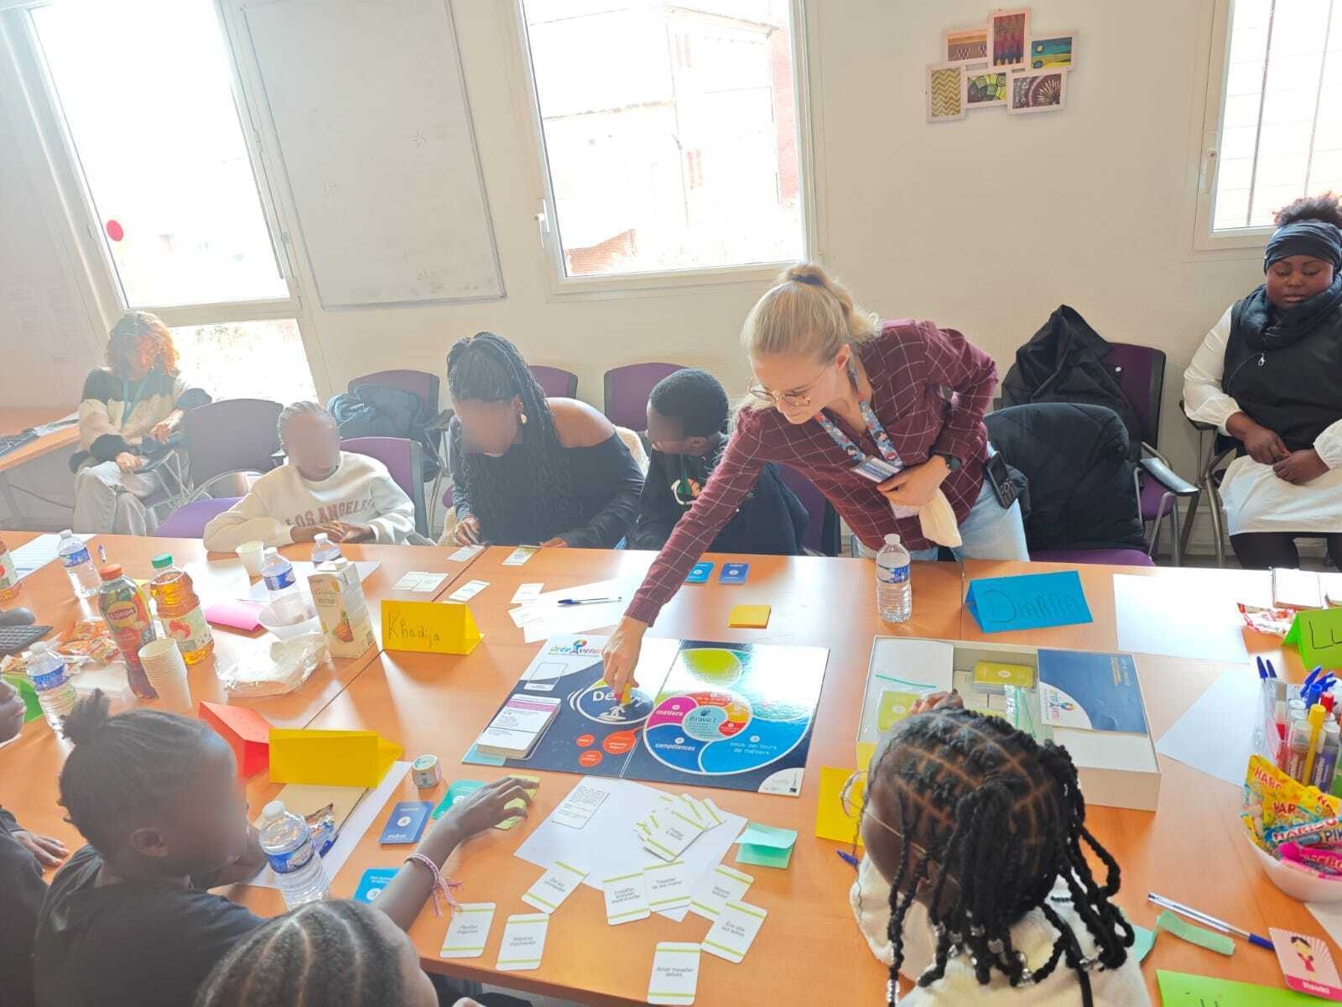
Séance d’ETP:
Drep’Avenir au CHIC

Slide 20

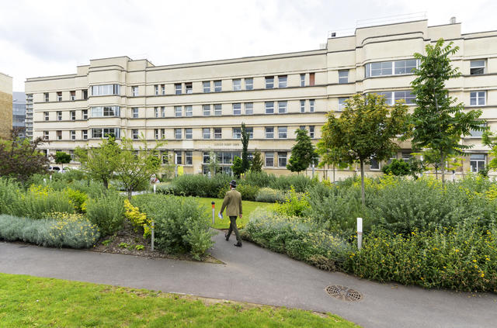
Take home message
L’orientation scolaire doit intégrer nos programmes d’ETP dès l’âge de 12 ans
Groupe travail ETP Filière MCGRE

Slide 21
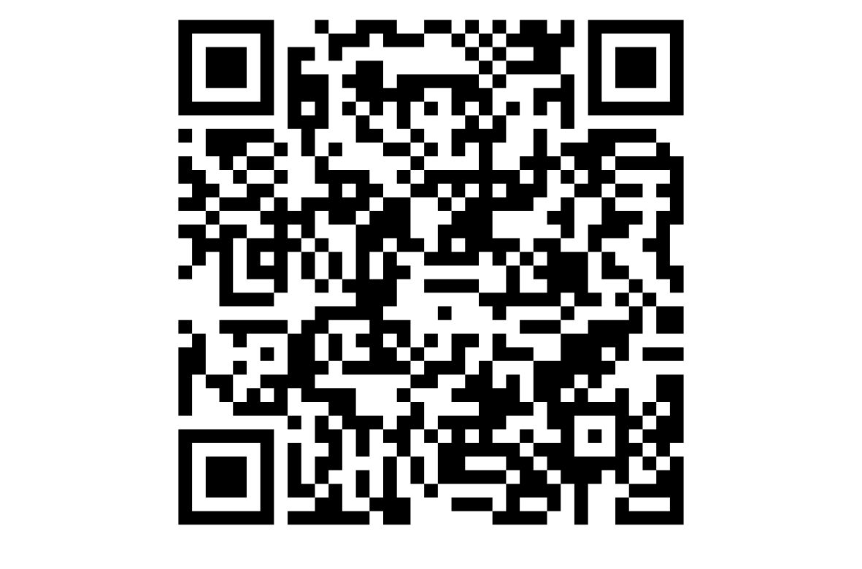
MERCI !
Si vous êtes intéressés par le jeu
Un QR code est à votre disposition pour recueillir vos coordonnées

